Slide 1
中
国
智聘智联全流程

Slide 2
作品信息 App Information
参赛作品 entries：HR的智聘智联
参赛团队/个人照片
Photo
队伍名称 Team Name： 菜鸟队
队伍成员 Team Member：李天心、徐惠珍、郑曼
队伍口号 Team Slogan：生死看淡，菜鸟出击
所在单位和部门/专业 Enterprise :广州华商学院
作品应用场景 ：人力资源
作品应用项目：人力资源管理的全面自动化

Slide 3
一、需求分析&背景介绍
Requirement analysis
在当今全球化的经济环境中，X制造有限公司是一家领先的制造业企业，专注于生产高质量的机械零部件和精密设备。凭借多年的行业经验和技术创新，X公司已成为国内外众多知名企业的长期合作伙伴。然而，随着市场竞争的加剧和客户需求的多样化，X公司面临着前所未有的挑战。
同时，随着全球化和技术的发展，制造业公司还需要处理更加复杂的人力资源问题，如跨地域员工管理、多元文化融合、法律法规遵从等，这些都对传统的人力资源管理模式提出了挑战。
因此，制造业公司人力资源管理RPA自动化解决方案的需求分析旨在识别和定义在人力资源管理领域实施RPA的关键需求，以期通过自动化技术改善流程效率，降低成本，提高数据准确性，并增强企业的整体竞争力。

Slide 4
一、需求分析&背景介绍
Requirement analysis
原始型X制造公司流程痛点
重复
重复性高：如考勤记录、薪资核算、员工档案管理、劳动关系数据等。
重复性高：如考勤记录、薪资核算、员工档案管理、劳动关系数据等。
效率低下：管理员工信息、层层审批、招聘流程缓慢、培训安排不灵活、绩效评估周期长
数据量大：信息孤岛使得数据难以共享和整合、绩效数据、信息丢失、分析不准确
数据量大：信息孤岛使得数据难以共享和整合、绩效数据、信息丢失、分析不准确
信息化水平不足：招聘手段有限流失人才、对信息化投入不足
信息化水平不足：招聘手段有限流失人才、对信息化投入不足

Slide 5
一、需求分析&背景介绍
Requirement analysis
X制造公司机器人工厂平台建设规划
2021年-未来
2021年
2021年
未来展望
2015年-2020年
智能化升级
2015年-2020年
探索基于工厂的新技术应用
全集团实现机器人工厂推广应用
推广AI应用场景
2010年-2015年
流程规模化部署
2010年-2015年
集团科技创新第一名项目
完成机器人工厂方案部署
加强AI等新技术与平台的集成应用
实现AI应用场景的试点
初期平台
推广辅助自动化机器人平台
建设流程自动化平台
规划机器人工厂技术方案
建立初步的RPA技术框架
建立标准操作流程
建设辅助机器人平台

Slide 6
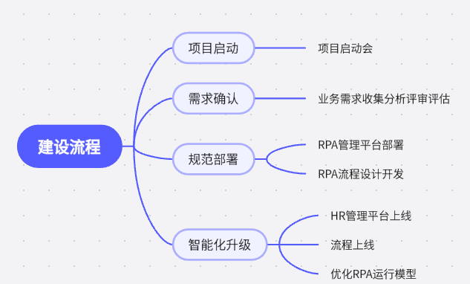
二、流程建设方案
Solution Introduction

Slide 7
二、流程建设方案
Solution Introduction
老员工
管理端
机器人1
机器人2
机器人N
高密度机器人
人力资源
管理端
未入职候选人
数据库服务器
录屏存储
服务器集群

Slide 8
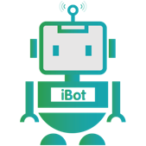
三、执行流程图
Execution Flow Chart
全流程手工执行
数字化生产力部署前
处理时间：>2min
登录指定网站
手动筛选简历
合适的简历给上层审批
审批通过/不通过
登录企业邮箱
发送面试结果通知
选择其邮箱地址
选择候选人
hr
统计考勤
发送工资条
机器人自动完成打开网页、打开文档、发送邮件等业务流程
数字化生产力部署后
登录hr邮箱
从网站获取条件合适的求职者信息
自动发送面试通知
面试结束对于面试结果自动识别表格内容，面试结果通过的发送录用通知，自动生成pdf,不通过的直接发送文字。能够自动计算员工工资，并且自动发送每月工资条
处理时间
0.1秒/份

Slide 9
三、执行流程图
Execution Flow Chart
Document Info Extraction 文档信息抓取
提取信息
Reading Data 读取数据
完善面试结果
Email
生成 PDF 扫描PDF文件
发送工资条

Slide 10
四、流程&机器人监控、管理说明
Process&Robot Orchestrator and Management
机器人运行监控：通过监控引擎支持对所有业务流程进行录像或截图的监控审计，监控范围包括用户对系统功能的操作痕迹、RPA机器人在日常运行过程中服务端代理端运行记录等。所有监控信息可进行具体操作，确保系统的完整监管控制。
任务调度管理：RPA支持多触发模式，包括手动触发、定时触发、条件触发等，所有的任务调度都由任务调度引擎进行精准控制。这有助于确保招聘流程按照既定计划有序进行3。
脚本引擎管理：RPA提供脚本引擎支持，可以根据需要自定义组件，这些脚本都由机器人脚本引擎提供支持。这使得招聘流程中的各种操作可以通过编程实现自动化。
基础函数库管理：RPA包含基础函数库，内含大量操作函数，可以完成对计算机所有管理对象的操控、取值、监控等管理功能。这为招聘流程中的各项任务提供了强大的技术支持。
可视化大屏展示：RPA提供可视化大屏展示，可以实时展现运营数据，对任务流程信息、机器人状态以及工作流程任务等进行量化展示，为运营管理提供快捷准确的依据。
图形化设计引擎：RPA提供图形化流程设计器，可以通过拖拉拽组件以及脚本，绘制出整体的业务流程，对非专业IT人士的使用和学习极为友好。

Slide 11
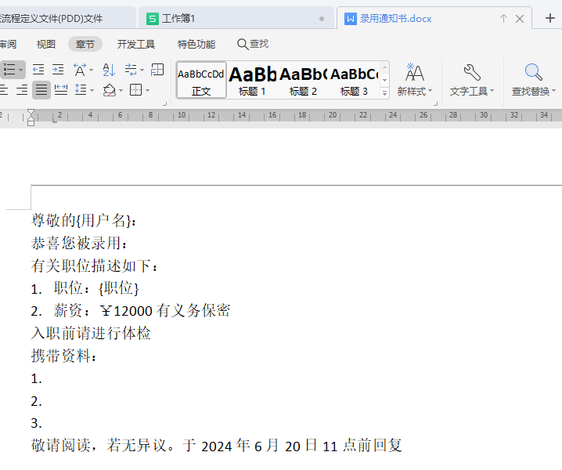
五、模式和技术创新性
Mode and Technological Innovation

Slide 12
六、方案价值与收益
Solution Value and Revenue
项目收益统计：

Slide 13
六、方案价值与收益
Solution Value and Revenue
提高效率：RPA可以自动化处理简历筛选、候选人邀约、面试流程安排及背景调查等工作，大幅减少人力资源部门的工作量，提高招聘效率。
减少错误：通过自动化处理，RPA减少了人为错误，确保了招聘流程的准确性。
节约成本：自动化招聘流程可以减少对额外人力资源的需求，从而降低招聘成本。
提升员工满意度：RPA可以帮助HR更快地响应候选人的需求，提高候选人的招聘体验，进而提升员工满意度。
数据驱动决策：RPA可以收集和分析招聘数据，为HR提供更准确的招聘趋势和策略建议，促进数据驱动的决策。

